Slide 1

擬似相関
かき氷の売上が上がると水難事故が増える？
かき氷売上
水難
事故
$$y$$
水難事故
件数
かき氷売上

Slide 2
擬似相関
かき氷の売上が上がると水難事故が増える？
かき氷売上
擬似相関
水難
事故
因果関係なし
相関
相関
気温
因果関係あり
因果関係あり
交絡因子

Slide 3
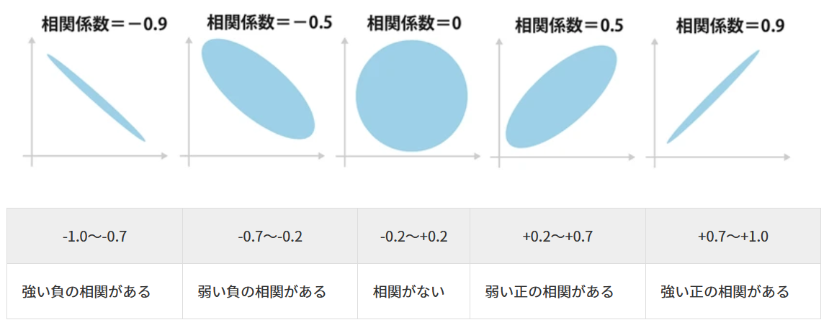

Slide 4
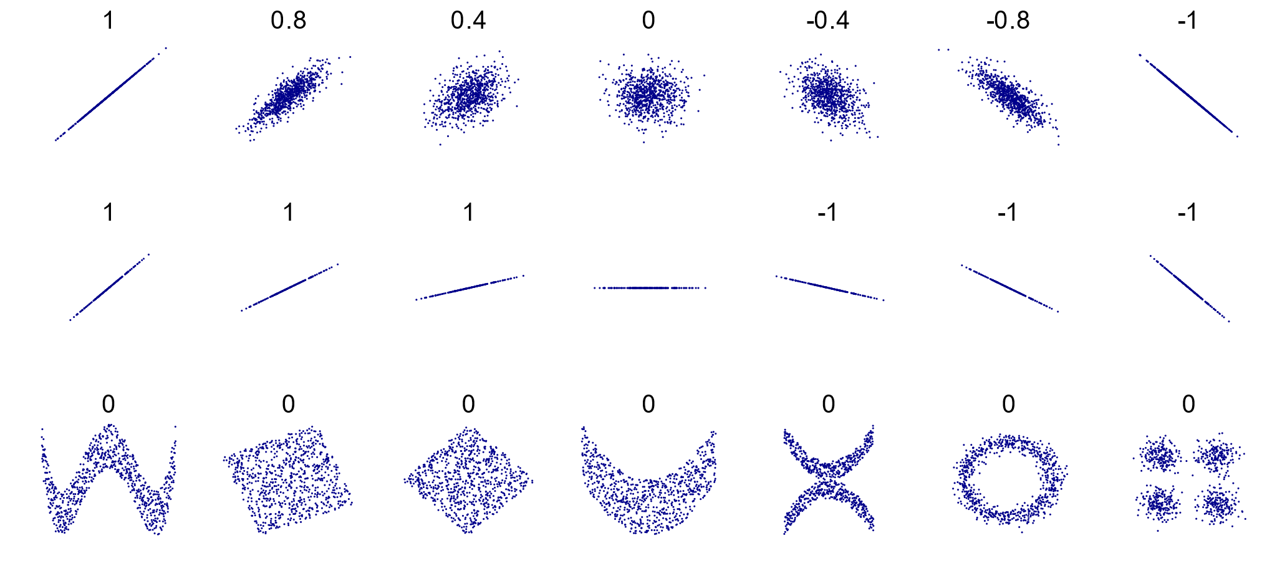
散布図と相関係数

Slide 5


